Slide 1





COMPANY PROFILE
We Develop Your Dreams
+20 100 7200 031
www.over-seas.net
+20 102 4550 770
25B,Omar Lofty St, 8th Area Nasr City,Cairo , Egypt
+20 222 7538 45
Sales@over-seas.net

Slide 2








About Us
Our Values
The Team
TABLE OF CONTENTS
Sample Of Our Clients
Our Top Services and Solutions
Samples Of Our Projects
Contact Us

Slide 3

We Develop Your Dreams
Overseas Technology turns ideas into working systems worldwide. Our experts blend custom software, system integration, and advanced tech to convert your vision into reality. Leveraging cutting-edge tools, we deliver innovative, high-impact solutions. Partner with us to unlock global potential and drive lasting, competitive growth.

Slide 4


VISION MISION & VALUE
VISION
MISION
VALUE
Revolutionize the digitalization by developing innovative software solutions that empower businesses
providing cutting-edge software products and services that enhance productivity, streamline operations.
Innovation, integrity, collaboration, customer focus, and excellence, driving us to deliver exceptional solutions and exceed expectations.

Slide 5
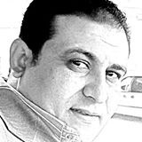
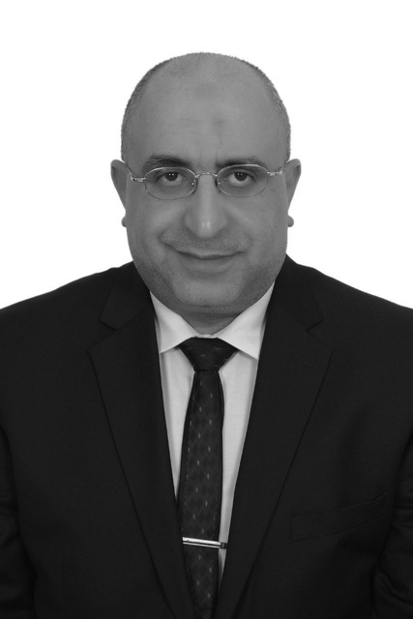
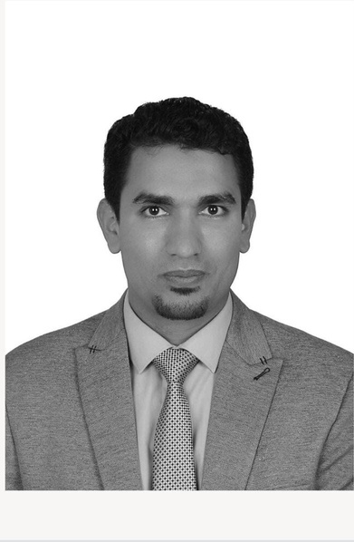
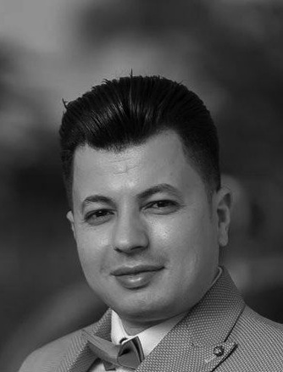
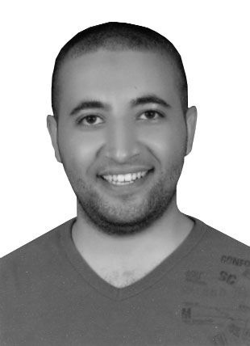
KEY PEOPLE IN OUR TEAM
AHMED ABDUL MAGEED
CEO
AYMAN SAYED
DR. TALAAT A.HAMID
MAHMOUD RADWAN
AHMED WAHDAN
Application Manager
Research Manager
Consultency Manager
Development Manager

Slide 6

















SAMPLE OF OUR CLIENTS

Slide 7



OUR TOP SERVICES & SOLUTIONS
Industerial solutions
Oil & Gas
Business Solutions
Production Line Material Assurance
RFID & Barcoding
Handheld Devices & Weighting Systems
Handheld Apps & Solutions
Transporter Tracking
Inventory Analysis
Performance Monitoring & Costing MG
Change Over Matrix & Tank Washing
RIG MG ,Tubular inspection & workshop
Inspection robots
Oil Stations & Tanks level Meter solutions
Fuel Quality Sensors
RIG Driver Safety
ERP System (Business-Medical-Industrial)
Portal design
Mobile apps
Document Management system (DMS)
Archiving &Workflow system
Risk-based audit system
Help-Desk & Service-Desk
Vehicle Workshop & Logistics
Attendance & tracking

Slide 8
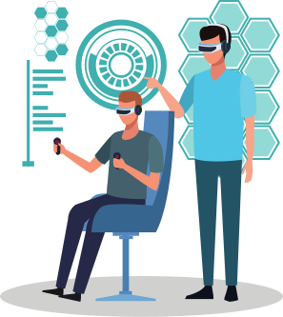
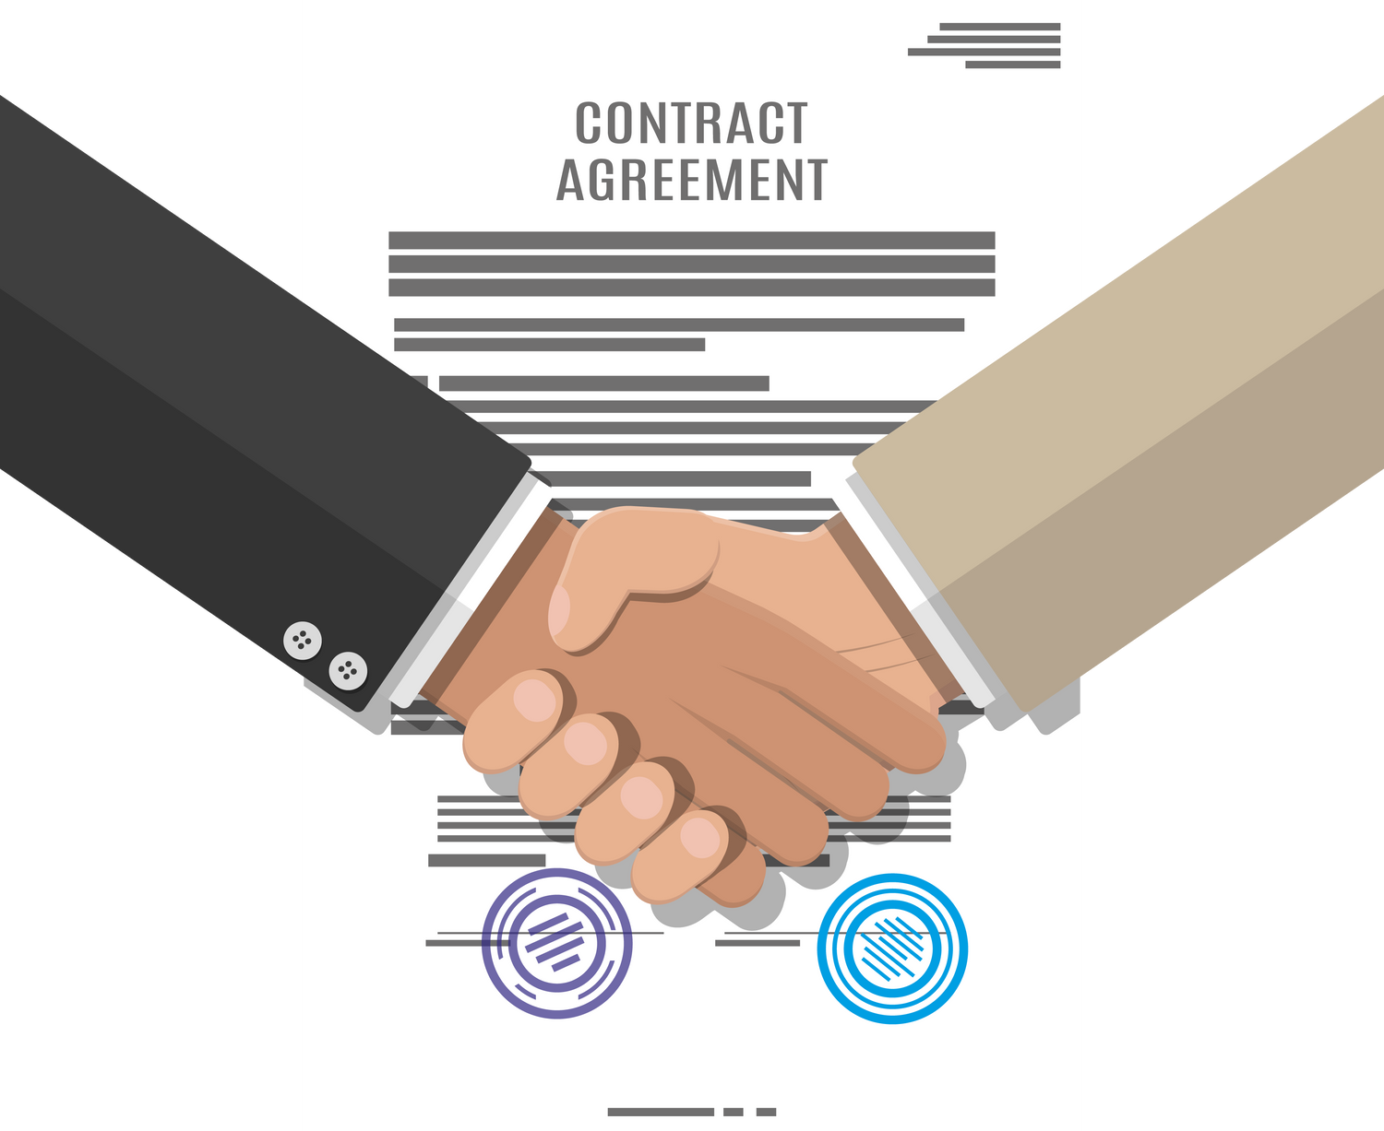
OUR TOP SERVICES & SOLUTIONS
Safety Solutions
Video Analysis - AR & VR
Consultency
Fire System Digitalization
Digital Emergency Evacuation
Lone Worker Mobile App
Chemical & Dangerous Material Clearance
Transformer Anti-theft & IOT Monitoring
AI Safety cam system
Forklift AI anti-collision system
Customized Video Analysis
Control presence in the real world & By the system
Get with just a smartphone or headset devices
Enhance virtual, real-world, and fictional reality
Building strategy with business goals.
Sharing expertise at all levels.
Managing progress, risk, costs, quality.
Identifying improvement and assess risks.

Slide 9
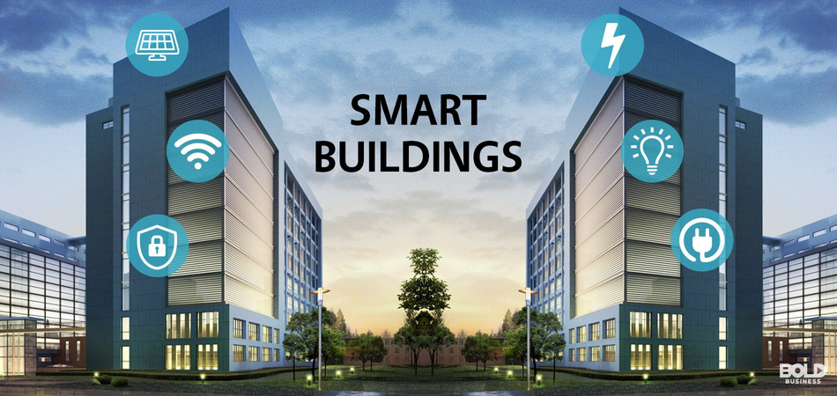
OUR TOP SERVICES & SOLUTIONS
Overseas Smart Building
🌟 حوِّل مكانك لعالم من الذكاء والرفاهية! 🌟
🏠 فيلتك – شقتك – مصنعك
الآن تقدر تخليهم SMART بالكامل مع Overseas 🔌💡
✅ تحكم كامل في الإضاءة – التكييفات – التلفزيونات – المراوح – وجميع الأجهزة الكهربية من جوالك أو صوتك 🎙
✅ نظام متكامل من الحسّاسات الذكية (ضوء – رطوبة – حرارة) لتوفير الطاقة والراحة 🌡
✅ تصميم أنيق يناسب كل المساحات
✅ بأقل تكلفة.. أعلى جودة.. وضمان حقيقي!
🚀 عيش المستقبل اليوم مع Overseas Smart Home Systems
ذكاء – رفاهية – أمان في كل زاوية من بيتك! 💡

Slide 10

OUR TOP SERVICES & SOLUTIONS
Overseas Solar Stations
نحو بيئة أنظف وطاقة لا تنتهي 💪
✅ تصميم – تنفيذ – صيانة محطات الطاقة الشمسية للمنازل، الفيلات، المصانع، والمزارع.
✅ وفر في فواتير الكهرباء بنسبة تصل إلى 80%!
✅ أنظمة متكاملة بضمان فعلي وصيانة دورية مستمرة.
✅ نستخدم أحدث التقنيات العالمية لتحقيق أعلى كفاءة وأطول عمر تشغيلي.
✅ فريق فني محترف مدرّب على أعلى المعايير الدولية.
🌞 مع Overseas Solar …
حوّل ضوء الشمس إلى استثمار دائم وأمان للطاقة 🔋
🚀 استثمر اليوم في المستقبل الأخضر 🌿
طاقة نظيفة – عائد مستمر – راحة بلا حدود

Slide 11
MAIN ACHIEVED PROJECTS
P&G Automation & Digitalizaion
INDUSTERIAL SOLUTIONS
SAFETY SOLUTIONS
Production Line Material Assurance
RFID & Barcoding
Handheld Devices & Weighting Systems
Handheld Apps & Solutions
Transporter Tracking
Inventory Analysis
Performance Monitoring & Costing MG
Change Over Matrix & Tank Washing
Fire System Digitalization
Digital Emergency Evacuation
Lone Worker Mobile App
Chemical & Dangerous Material Clearance
Transformer Anti-theft & IOT Monitoring

Slide 12
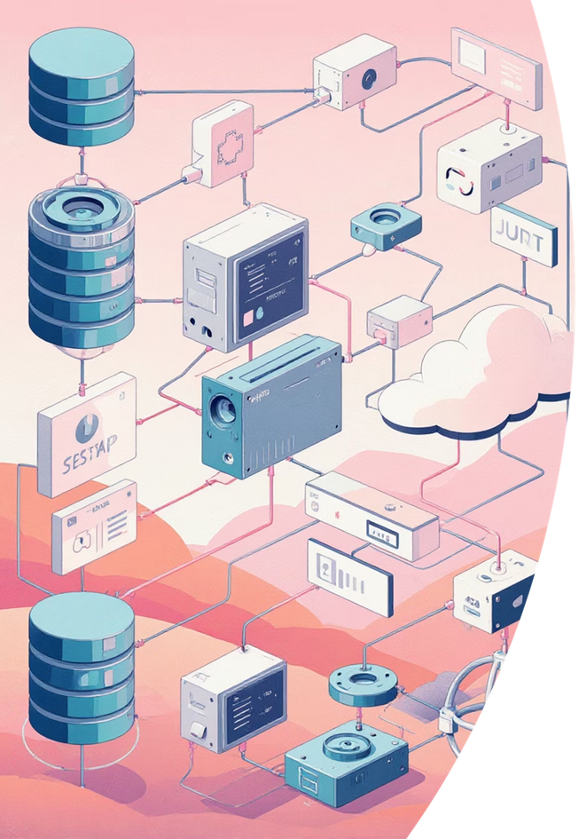

MAIN ACHIEVED PROJECTS
نظام التكامل مع نظام مؤشرات الدولة المصرية
نحو مستقبل رقمي متكامل مع مؤشرات الدولة المصرية
💻 Overseas Digital Integration Systems
حلول ذكية تدعم التحول الرقمي وتعزز كفاءة الأداء الحكومي 🚀
✅ تكامل كامل مع نظام مؤشرات الدولة المصرية
✅ لوحات معلومات تفاعلية لمتابعة الأداء لحظة بلحظة 📊
✅ نماذج شاشات ديناميكية وواجهات برمجية متطورة (APIs)
✅ تقارير احترافية ولوحات قيادة ذكية تدعم اتخاذ القرار
✅ صلاحيات مرنة تناسب كل مستوى إداري
✅ تحسين سرعة ودقة التقارير وتقليل الجهد اليدوي بنسبة كبيرة
🌟 مع Overseas
نُحوّل البيانات إلى رؤية واضحة وقرارات دقيقة 💡
⚙ دعم كامل للتحول الرقمي
📈 تعزيز التكامل بين الأنظمة الحكومية
🧠 رفع كفاءة التقارير وتحليل الأداء المؤسسي

Slide 13
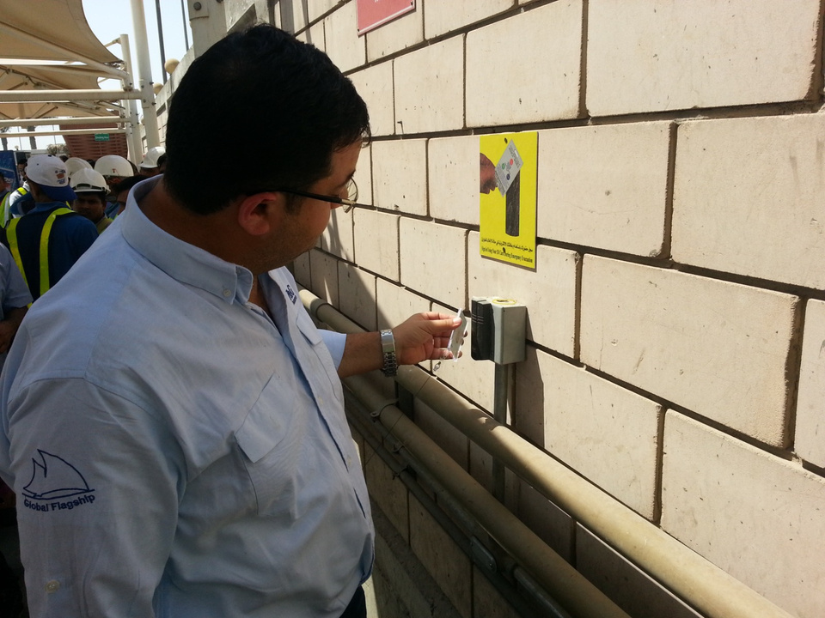
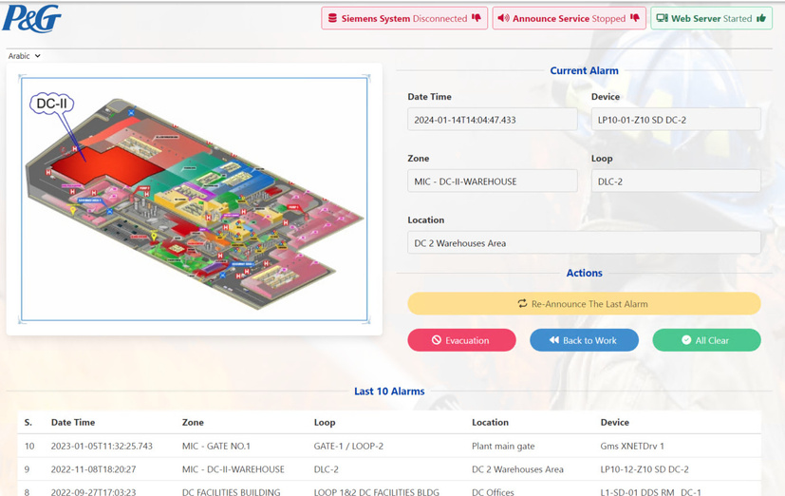
MAIN ACHIEVED PROJECTS
Digital Alarming & Evacuation System
🚨 ذكاء.. سرعة.. أمان في كل لحظة! 🚨
حلول ذكية تربط بين إدارة الموارد البشرية والسلامة المهنية في منظومة واحدة متكاملة
Digital Emergency Evacuation – نظام الإخلاء الذكي لحماية العاملين في حالات الطوارئ.
Fire Alarming System – ربط فوري مع نظام إنذار الحريق لسرعة الاستجابة.
Paging System – تنبيهات صوتية ومرئية فورية لضمان سرعة التواصل أثناء الأزمات.

Slide 14
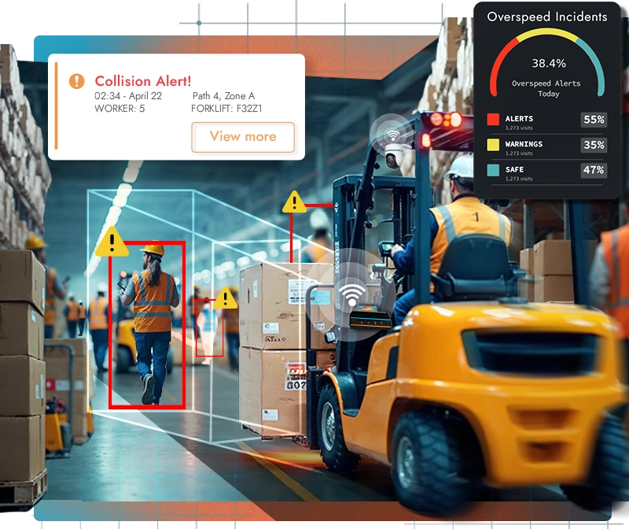
MAIN ACHIEVED PROJECTS
Forklift AI anti-collision system
Stay safe with smart vision technology!
Detect people and obstacles instantly,
prevent collisions, and protect your team — all in real time.
🚧 Smart. Fast. Safe.

Slide 15
MAIN ACHIEVED PROJECTS
Saudi Navi Digitalization
GOVERMENTAL ERP SYSTEM
Helpdesk & Service-Desk
In-out System
Purchasing
Contracting
Warehouse
Maintenance MG
Projects
Archiving

Slide 16
MAIN ACHIEVED PROJECTS
Elseedy Electronics
SAFETY SOLUTIONS
Fire System Digitalization
Digital Emergency Evacuation
Lone Worker Mobile App
Chemical & Dangerous Material Clearance
Transformer Anti-theft & IOT Monitoring

Slide 17
MAIN ACHIEVED PROJECTS
Elexandria Electricity Co.
EMPLOYEES ATTENDANCE MANAGEMENT SYSTEM
Employee attendance software is a digital solution that simplifies and automates tracking and managing employee attendance, enabling businesses to streamline processes, improve accuracy, and enhance workforce productivity.

Slide 18



THANK YOU
We Develop Your Dreams
We look forward to working with you
25B,Omar Lofty St, 8th Area Nasr City,Cairo ,Egypt
Sales@over-seas.net
www.over-seas.net
+20 100 7200 031
+20 102 4550 770
+20 222 7538 45

